Slide 1


Virtuális olvasójegy az Akadémiai Könyvtárban
Haffner Rita
Haász Antal

Slide 2
Témáink
az MTA KIK a magyar könyvtárak között, sajátosságok
előzmények, hasonló megoldások
az új szolgáltatás tervezése
az informatikai háttér kialakítása
a szolgáltatás meghirdetése
első tapasztalatok, nehézségek
a virtuális olvasójegy fogadtatása
egy kis statisztika

Slide 3
Az Akadémiai Könyvtár sajátosságai
nagy múltú országos szakkönyvtár, bölcsészettudományi profil, gazdag gyűjtemény
nagy létszámú háttérintézmény hiánya (potenciális célközönség és tényleges olvasók köre)
kölcsönzési lehetőség korlátozott
2019 szeptember: MTA kutatóintézetek átkerülnek az Eötvös Loránd Kutatói Hálózatba
EduID bevezetésére csak 2020 tavaszán kerül sor

Slide 4
Előzmények
COVID-19 karantén idején EduID bevezetése (kétféle azonosítási rendszer)
alkalmi, helyzet szülte megoldások (ingyenes szkennelés, digitális másolat küldés, beiratkozási díj fizetése banki átutalással)
előzetes online regisztráció

Slide 5
Szolgáltatások hasonló névvel
FSZEK – már a karantén alatt is, ill. idén januártól, csak az adatbázisok távoli eléréséhez, 1500 Ft/hó
ELTE – virtuális olvasójegy néven webes alkalmazás, a papír alapú olvasójegy mellett, ill. ennek kiváltására
Monguz Kft: Qulto E-Card - több könyvtár olvasójegyei egy platformon kezelhetőek egy mobil alkalmazásban

Slide 6
Tervezés: kiknek és hogyan?
idős emberek
vidéken élők
akiknek nincs intézményi hozzáférésük
akik nem szívesen mozdulnak ki otthonról
akiknek nincs idejük bejönni személyesen
feltételek:
- 18 éves kor felett
- állandó magyarországi lakcím
- 2500 Ft/év
            -

Slide 7
Tervezés: szívességből szolgáltatás
A virtuális jeggyel igénybe vehető szolgáltatások:
távoli elérést is biztosító online adatbázisok használata
csak helyben elérhető teljes szövegű adatbázisokból letöltés, fájlküldés
saját nyomtatott dokumentumainkból digitális másolat (max. 50 felvétel/hó, csak az osztályunk gondozásába tartozó anyagokról)
mire nem használható: helyben olvasás, kölcsönzés, könyvtárközi kölcsönzés (nincs nyomtatott olvasójegy)

Slide 8
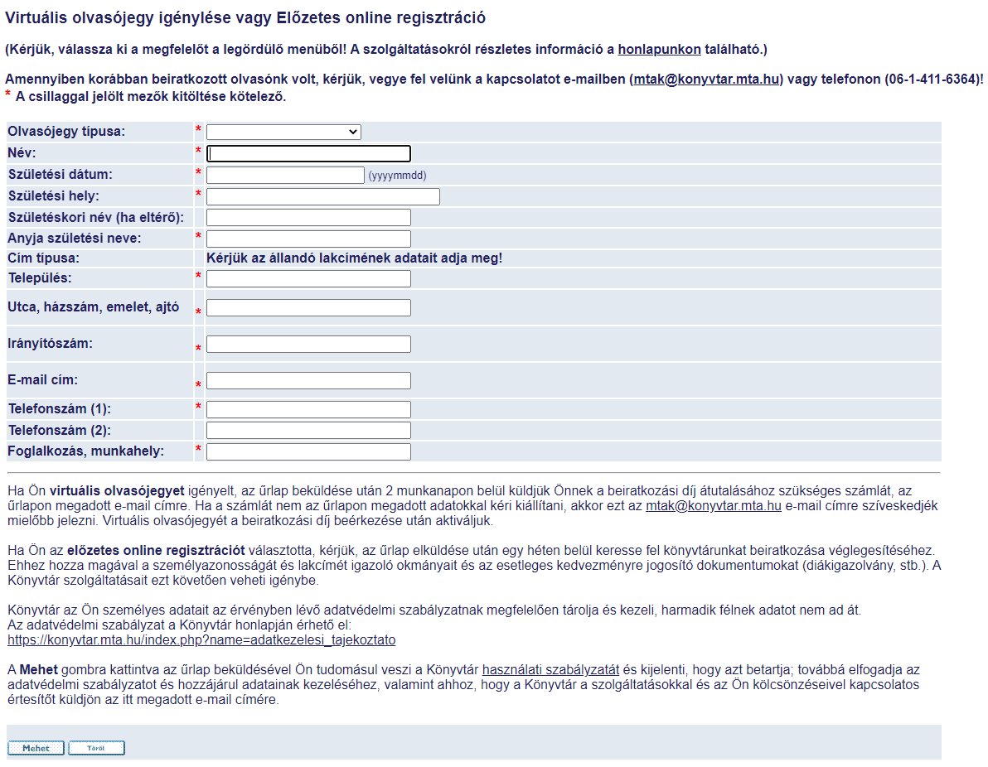
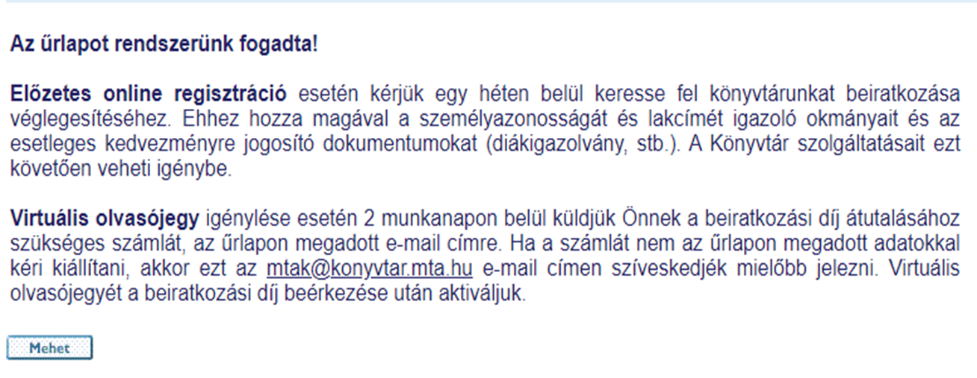

Űrlap

Slide 9
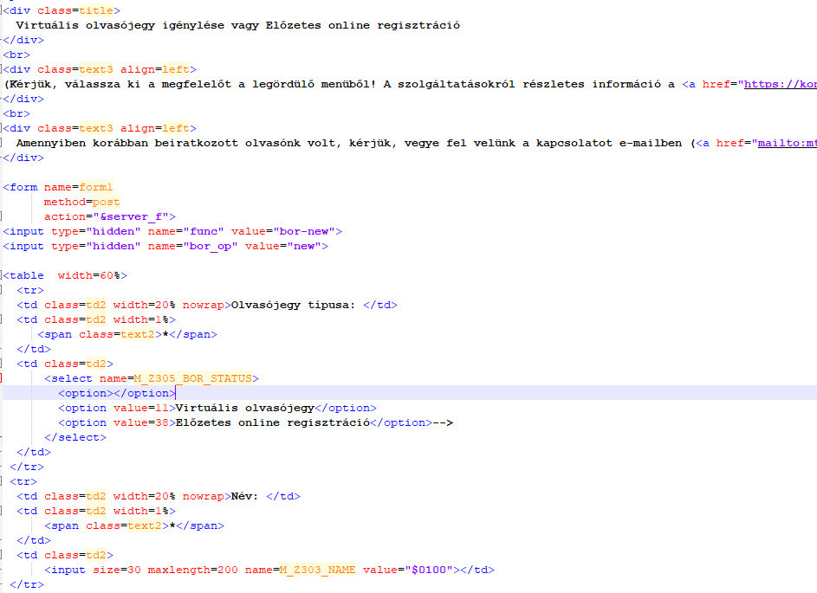
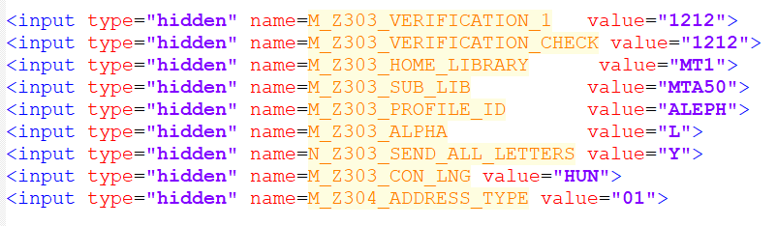

Konfiguráció
M_Z305_BOR_STATUS
M_Z303_NAME
N_Z304_TELEPHONE2

Slide 10
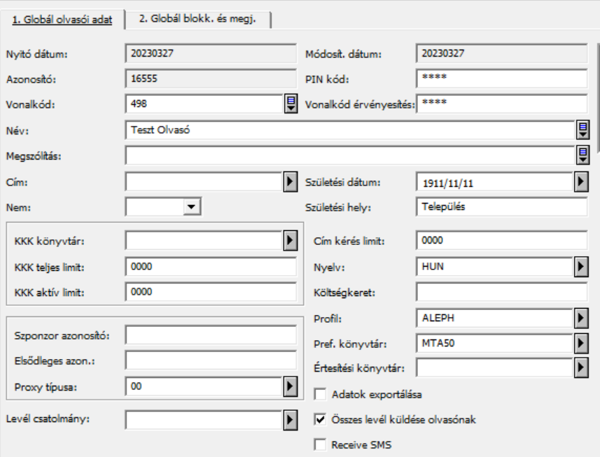
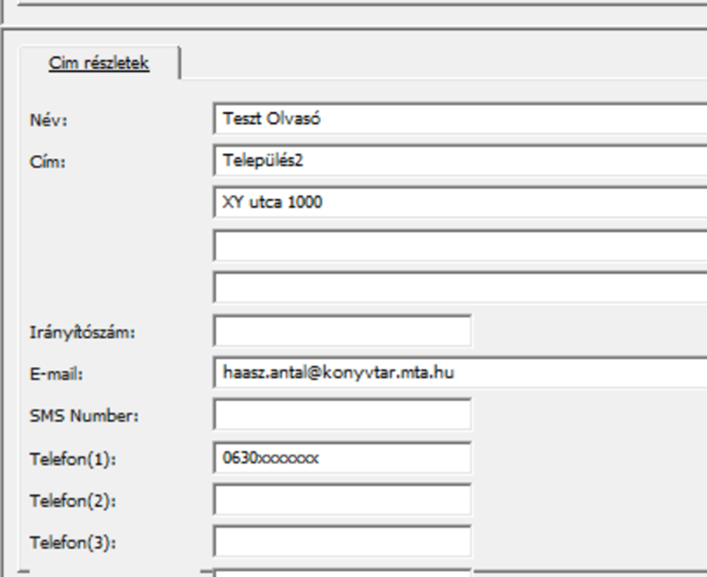
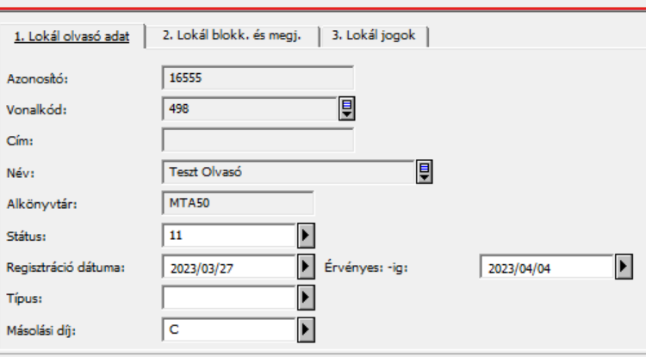
Olvasói rekord

Slide 11
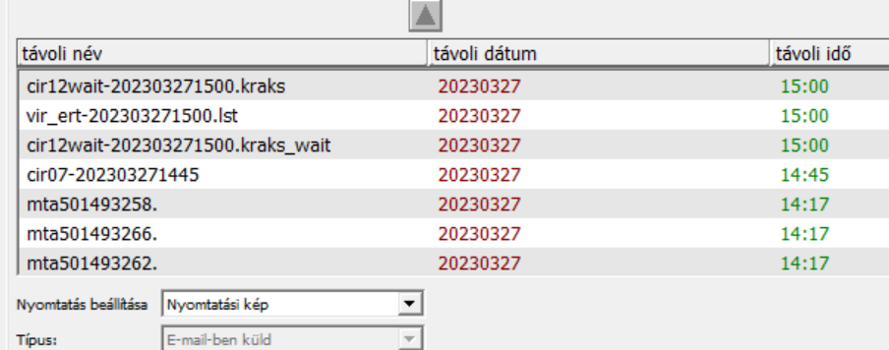
Legyűjtés

Slide 12
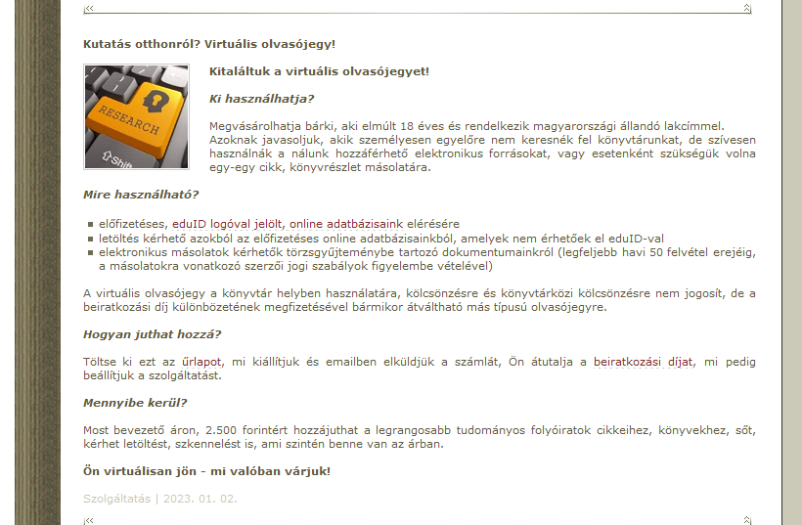
A szolgáltatás meghirdetése a honlapon

Slide 13
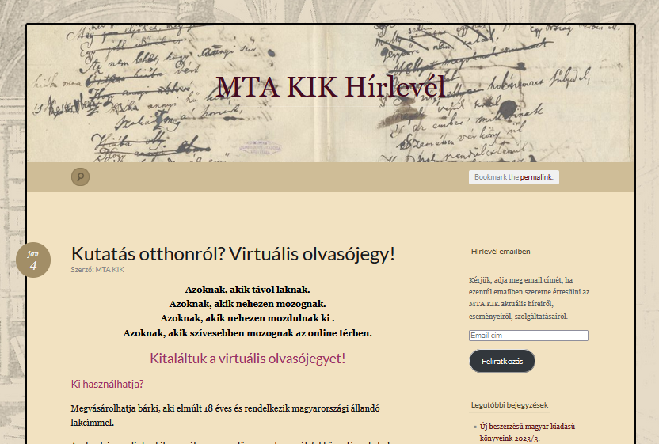
A szolgáltatás a web2-es oldalakon

Slide 14
Első tapasztalatok, nehézségek
első nap: 13 fő, első hét: 175 fő, januárban 283 fő (februárban 20, márciusban 8 fő)
könyvtári munkafolyamatok követése: megosztott Google-táblázatban
érdeklődők szinte minden korosztályból és szférából
olvasók kérdései és ezek tanulsága
a virtuális olvasójegy fogadtatása

Slide 15
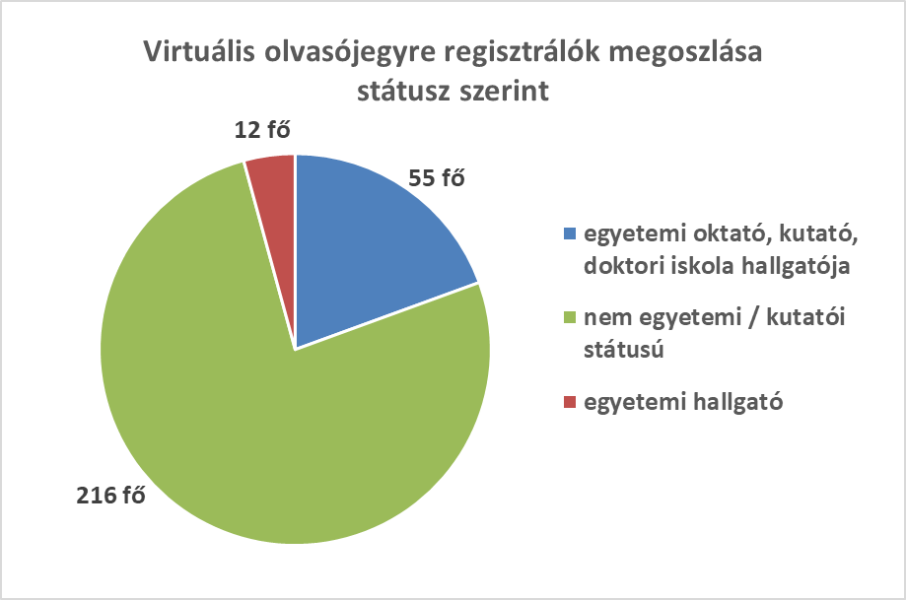
Egy kis statisztika

Slide 16
Köszönjük a figyelmet!
Készítette:
Haffner Rita
MTA KIK Tájékoztatási és Olvasószolgálati Osztály
haffner.rita@konyvtar.mta.hu
Haász Antal
MTA KIK Szakinformatikai Osztály
haasz.antal@konyvtar.mta.hu

